Slide 1
ASTHMA
د.سميرة محمد
(2015)

Slide 3
Asthma
Asthma is the most common chronic respiratory disorder in childhood, affecting 15-20% of children. Worldwide there has been a significant increase in the incidence of asthma over the last 40 years, although this has now plateaued in many developed countries. Although the symptoms of asthma are readily controlled in most children, it is an important cause of:
absence from school
restricted activity
anxiety for the child and family.
still deaths from asthma in children each year.

Slide 4
يتشابه الربو عند الأطفال و بقية الفئات العمرية
يسبب الربو أعراضاً كالوزيز،ضيق التنفس والسعال وتختلف هذه الأعراض في وقت اشتدادها وتواترها وشدتها.تترافق مع صعوبة في إخراج الهواء من الرئتين بسبب تشنج القصبات(تضيق الطريق الهوائي) إضافة إلى زيادة ثخانة جدار الطرق التنفسية وزيادة إفراز المخاط.
بعض العوامل المحرضة لأعراض الربو كالإنتان الفيروسي ،المؤرجات(غبار العت المنزلي والصراصيروغيرها) والتدخين والجهد والشدة.تؤثر هذه العوامل أكثر عندما يكون ضبط الربو غير مثالي أو غير جيد

Slide 5
Atopy and allergy
Atopy is an inherited predisposition to sensitisation to allergens, and is present in up to 40% of children, most of whom are asymptomatic. Atopic children are at increased risk of allergic disease .
The presence of one allergic condition within a child increases the risk of another; for example, half of children with allergic asthma will have eczema at some stage during their lives.
Siblings and parents have an increased risk of allergic diseases

Slide 6
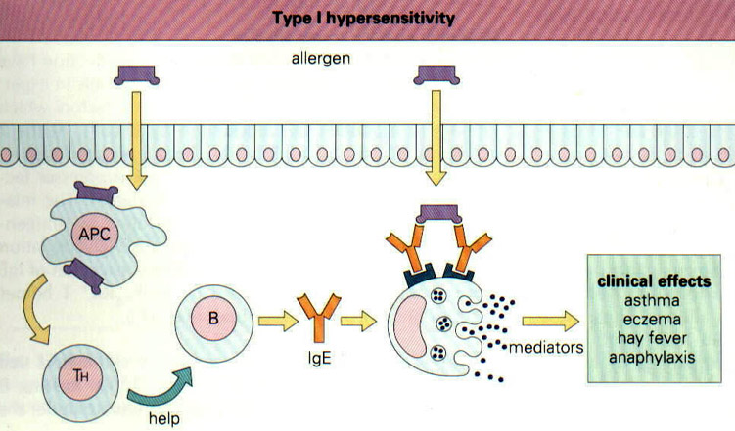

Slide 7
Pathophysiology of asthma
Figure 16.10 Pathophysiology of asthma.

Slide 10
اشيع المؤرجات

Slide 11
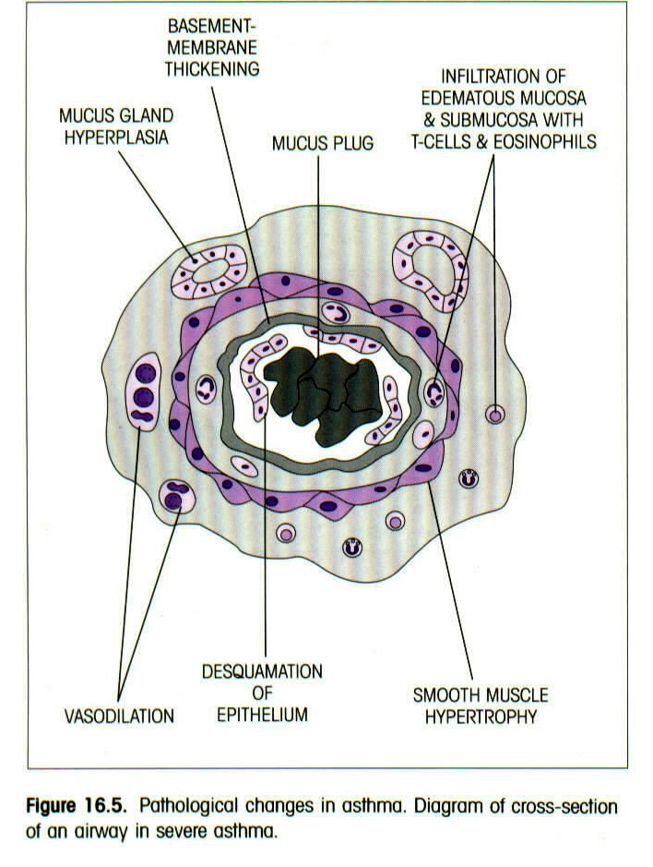

Slide 12
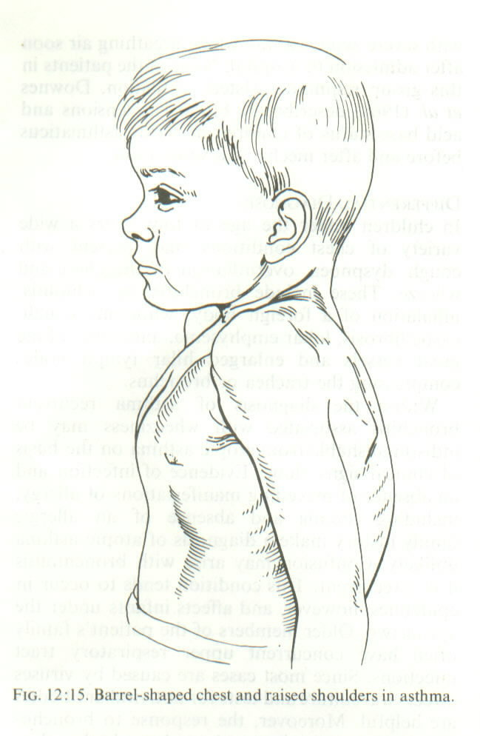

Slide 13
التحديات في تشخيص الربو عند الأطفال الصغار
يترافق الربو عند الأطفال الصغار بتحديات خاصة حيث أن الوزيز يحدث عند اكثر من نصف من الأطفال الصغار مع الانتانات الفيروسية episodic viral wheeze ولحسن الحظ معظمهم غير مصابين بالربو مما يجعل تشخيص الربو صعباً،كما أنه لا يمكن اجراء اختبار وظائف الرئة في هذه الفئة العمرية والتي تساعد على تأكيد التشخيص.
بنفس الوقت بما ان قسم كبير من الربويين تبدأ اعراضة في السنة الأولى من العمر واذا لم تشخص وتعالج تتدهور وظائف الرئة بسرعة وتستمر الأعراض بشدة لذا كان التشخيص ضروريا عند الأطفال تحت 5 سنوات من العمر وبسبب كثرة أسباب الوزيز في الأعمار الصغيرة يعتمد التشخيص بشكل رئيسي على المحاكمة السريرية للقصة و الفحص الفيزيائي

Slide 15
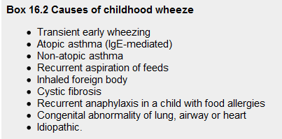
.

Slide 16
-ذات رئة استنشاقية
-ذات رئة
-التهاب قصبات شعرية
-تلين رغامى
-كاختلاط لأمراض مثل داء المعثلكة الليفي الكيسي وتشوهات خلقية.

Slide 17
phenotypes of wheeze<,5yrs
لسهولة التشخيص تم تمييز ثلاث أنماط للوزيز عند الأطفل تحت عمر 5سنوات
الوزيز المبكر العابر Transient early wheeze present <3years
نوب الوزيز المرافقة للانتانات الفيروسية epidodic viral wheeze
الوزيز المحرض بعديد من المحرضات multiple- trigger wheeze مع مظاهر تاتبية او قصة تأتبية التي تشير للربو

Slide 18
الوزيز المبكر العابر Transient early wheeze
ينتج عن صغر قطر القصيبات التى تنسد كليا او جزئيا عند اي انتان تنفسي منتجة الوزيز مع ارتكاس مناعي مبالع به للانتانات الفيروسية خاصة التي تسبب الزكام فتأخذ شكل وزيز نوبي مع كل زكام
وتبين ان الوظيفة التنفسية عند هؤلاء الأطقال ناقصة منذ الولادة بسبب صغر قطر الطرق التنفسية
عوامل خطورة أخرى التدخين أثناء الحمل وبعده والخداجة
القصة العائلية للربو ليست عامل خطورة
اكثر شيوعا عند الذكور ويزول نهائيا في عمر 5 سنوات تقريبا بسبب الازدياد في قطر لطرق الهوائئية

Slide 19
Figure 16.9 Prevalence of wheeze in children caused by the two major phenotypes by age.

Slide 20
الوزيز المحرض بعديد من المحرضات multiple- trigger wheeze
الوزيز المتكررعند بعض الاطفال في عمر المدرسة او قبله نتيجة التحريض من قبل عدد كبير من المحرضات لتفاعلات تحسسية عند الطفل الذي حصل لدية سابقا تعرف sensitisation.
ان وجود الوزيز المتكرر المترافق مع اثبات للحساسية للمؤرجات الشائعة (عت غبار المنزل، غبار الطلع، وبر الحيوانات الأليغة) مثال ال IgE في الدم او ايجابية اخبار التحسس الجلدي يدعى الربو التأتبي او 'atopic asthma'.
الوظيفة التنفسية تكون طبيعيه عند الولادة لكنها تتناقص في الطفولة المتأخرة
يوجد ترافق شديد بين الربو التاتبي وبافي الامراض التأتبية كالتهاب الأنف التحسسي والأكزيما ولتحسس للأطعمة وهي أكثر شيوعا عند الذين لديهم قصة عائلية لتلك الأمراض التأ تبية

Slide 21
.
The majority of asthma exacerbations are triggered by rhinovirus infection, and there is evidence that those with asthma have specific immune defects which increase their vulnerability to these viruses.

Slide 22
Clinical features
Asthma should be suspected in any child with wheezing on more than one occasion. Wheeze is a polyphonic (multiple pitch) noise coming from the airways believed to represent many airways of different dimensions vibrating from abnormal narrowing. Although it may be clear to most clinicians what 'wheezing' is, patients and parents do not always mean the same thing. It is best to describe the sound to a parent (e.g. 'a whistling in the chest when your child breaths out') and ask if that fits with their child's symptoms.
Ideally, the presence of wheeze is confirmed on auscultation by a health professional
to distinguish it from transmitted upper respiratory noises. :

Slide 23
المظاهر السريرية التي تزيد احتمال الإصابة بالربو
تواجد أكثر من واحد من الأعراض التاليةعندالطفل وزيز،سعال،صعوبةتنفس،ضيق صدر. خاصة إذا كانت هذه الأعراض:-
متكررة ومتواترة
تسوء ليلاً وفي الصباح الباكر
- تحدث أو تسوء بعد التمرين أو الجهد أو بعد التعرض لمحرضات أخرى( مثل التعرض للحيوانات الأليفة،البرد أو الهواء الرطب أو الضحك والانفعال)
تحدث بالأوقات الفاصلة بين الهجمات الربوية الحادة
- تحدث مع الرشح وكذلك بشكل منفصل عن الإصابة بالرشح.
- قصة شخصية للإصابة باضطراب تأتبي مثلا:(أكزيما،التهاب أنف تحسسي). أو قصة عائلية للإصابة باضطراب تأتبي و/أو الربو.
- وزيز منتشر مسموع بالسماعة.
- قصة تحسن الأعراض أو وظائف الرئة كاستجابة لعلاج الربو

Slide 24
التجربة العلاجية للربو
بمنبهات 2βقصيرة التأثير عند الحاجة إضافة إلى جرعات دنيا من الستيروئيدات الإنشاقية لمدة 2-3 شهور(تجربة علاجية للربو)

Slide 25
معرفة نمط حدوث الأعراض عند كل مريض ربوي وتأثيرها على حياته اليومية
Pattern of symptom
تواتر الأعراض
ماهي المحرضات وهل من ضمنها الجهد اوالرياضة
هل تؤدي لاضطراب النوم عند المريض وما تواتر ذلك
ماهي شدة الأعراض بين النوبات الربوية
كم غاب عن المدرسة بسبب الربو و
كم تؤثر على فعالياته اليومية

Slide 26
Examination
Examination of the chest is usually
normal between attacks.
In long-standing asthma there may be hyperinflation of the chest, generalised polyphonic expiratory wheeze and a prolonged expiratory phase.
Onset of the disease in early childhood may result in Harrison sulci .
Evidence of eczema should be sought,
examination of the nasal mucosa for allergic rhinitis.
Growth should be plotted but is normal unless the asthma is extremely severe.
.

Slide 27
Figure 16.11 The depressions at the base of the thorax associated with the muscular insertion of the diaphragm are called Harrison sulci, and are associated with chronic obstructive airways disease such as asthma during childhood.

Slide 28
التظاهرات التالية تقترح تشخيصا آخر غير الربو
1-فشل النمو، سعال رطب،اصابع ابقراطية تتماشى مع انتانات مزمنة مثال داء معثكلة كيسي ليفي او توسع قصبات
2-بدء الأعراض بعمر مبكر جدا أو بعمر الوليد(وخاصة في حال ترافقه مع فشل النمو)
3-اقياء مترافق مع أعراض تنفسية دائما
4-وزيز مستمر
5-عدم الاستجابة لأدوية السيطرة للربو
6-علامات قلبية وعائية أو رئوية بؤرية أو وجود تبقرط أصابع

Slide 29
diagnosis
Asthma can usually be diagnosed from the history and examination and no investigations are needed
. تشخيص الربو عند الأطفال
سريري ،يعتمد على تمييز النمط الوصفي النوبي للأعراض في غياب
وجود تفسير بديل
يعتمد على قصة وزيز متكرر مع حدوث هجمات حادة تحرضت بسبب انتان تنفسي فيروسي

Slide 30
Investigations
Sometimes, specific investigations are required to confirm the diagnosis, or explore the severity and phenotype in more detail.
Skin-prick testing for common allergens is often considered both as an aid to the diagnosis of atopy and to identify allergens which may be acting as triggers.
A chest X-ray is usually normal but may help to rule out other conditions. If there is uncertainty,

Slide 31
Investigations
recording peak expiratory flow rate (PEFR) may be useful. Most children over 5 years of age can use a peak flow meter. Uncontrolled asthma leads to increased variability in peak flow, with both diurnal variability (morning PEFR usually lower than evening PEFR) and day-to-day variability (change in PEFR over the course of a week). Often,
response to treatment is the most helpful investigation. This can be assessed if necessary by measuring the PEFR before and after inhaling a bronchodilator; it should increase by more than 10-15%.

Slide 32
Management
The aim of management is to
allow the child to lead as normal a life as possible
by controlling symptoms and
preventing exacerbations,
optimising pulmonary function, while
minimising treatment and side-effects.
It is important to set the aims with the child as they are more likely to comply with their therapy if they are involved in their management.
An evidence-based and regularly updated British Guideline on Asthma Management gives guidance on asthma treatment in children and adults.
Medications used to treat children with asthma are shown in Table 16.2.

Slide 33
هدف التدبير
تهدف معالجة الربو عند الأطفال إلى حياة طبيعية للطفل الربوي قدر المستطاع وفقا لما يلي:
تحقيق سيطرة جيدة على الأعراض
والمحافظة على مستويات نشاط وفعالية جسدية طبيعية
-منع حدوث هجمات ربو حادة
والحفاظ على وظائف الرئة بالحدود الطبيعية
أقل كمية من الأدوية مع أقل مايمكن من الآثار الجانبية للأدوية

Slide 34
تثقيف الأهل والمريض حول عناصر تدبير الربو
يجب أن يزود كل الأشخاص المصابين بالربو و/أو الأبوين بثقافة التدبير الذاتي والتي تتضمن خطة مكتوبة للتعامل مع الربو مدعومة بمراجعات للمتابعة
مشاركة الطفل ليحمل وهو يكبر توجهات ايجابية نحو الربو
-- تنجح البرامج التثقيفية حول الربو عندما تكون هناك علاقة جيدة بين المريض وذويه وبين طبيب الرعاية الصحية بحيث يكون المريض و/أو الأبوين متعاونين ومتجاوبين بدرجة عالية مع أهداف معالجة الربو ويقومون بمتابعة دورية منتظمة

Slide 35
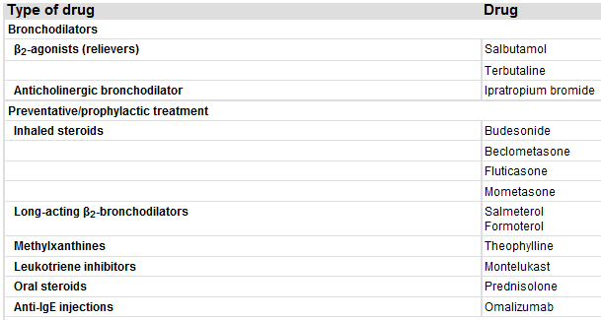

Slide 36
برنامج التثقيف حول الربو للاهل والطقل
-مناقشة شخصية عن عدة مواضيعمثل تجنب المحرضات وتحقيق بيئة خالية من التدخين لدعم المرضى وعائلاتهم للتعايش مع الربو
. -تدريب على تقنيات الإنشاق الصحيحة وطريقة استخدام البخاخات وأجهزة الإنشاق-أهمية الالتزام بنظام الأدوية الموصوف
-خطة عمل مكتوبة عن الربو و يجب ألا يخرج أي طفل من المشفى بدون خطة عمل مكتوبة توضح التعامل مع الربو
-ايجب تثقيف الاهل حول الأعراض باكرة لنوبة الربو الحادة :وكيفية التعامل معها

Slide 37
الأعراض الباكرة لنوبة الربو الحادة
تسبق عادة نوبة الربو بأعراض تنفسية علوية (كالرشح) وتتضمن الأعراض الباكرة للهجمة أيا ممايلي:
زيادة حادة أو تحت حادة للوزيز وضيق التنفس
زيادة السعال وخاصة خلال نوم الطفل
صعوبة النوم
صعوبة الكلام والمشي وتحمل الجهد
تحدد النشاطات اليومية بما فيها الطعام والرضاعة
استجابة ضعيفةللموسعات القصبية (لأدوية المزيلة للأعراض بسرعة reliever medication)
بعض الربويين لايميزون التدهور وقياس ال PEF < personal Best يفي بالغرض

Slide 38
Signs of poorly-controlled asthma.
The child and parents need to know that
increasing cough,
wheeze and breathlessness.
difficulty in walking, talking and
difficulty in sleeping,
or decreasing relief from bronchodilators.
Some asthmatics find it difficult to identify gradual deterioration –
measurement of peak flow rate at home allows earlier recognition. PEF < personal Best
Patients with troublesome asthma are usually given a supply of oral steroids to keep at home, with instructions in the asthma action plan on when to start them.

Slide 39
استطباب الستيريوئيدات الاستنشاقية العلاج الداعم اليومي (regular treatment
إذا كان نمط الأعراض عند الطفل يقترح تشخيص الربو وكانت الأعراض التنفسية غير مسيطر عليها.
أعراض ليلية اكثر من مرة أسبوعيا
نوبة ربوية استدعت القبول للمشفى وعناية مشددة في السنتين الأخيرتين
إذا كانت نوب الوزيز متكررة مثلا 3 نوب أو أكثر في الفصل.
إذا كانت نوب الوزيز أقل تواتراً (1-2 بالفصل) إلا أنها شديدة.
-إذا كان هناك شك بتشخيص الربو ولكن هناك حاجة لاستخدام منبهات 2βالانشاقية قصيرة التأثير بشكل متكرر (أكثر من 1-2 مرة بالأسبوع)

Slide 40
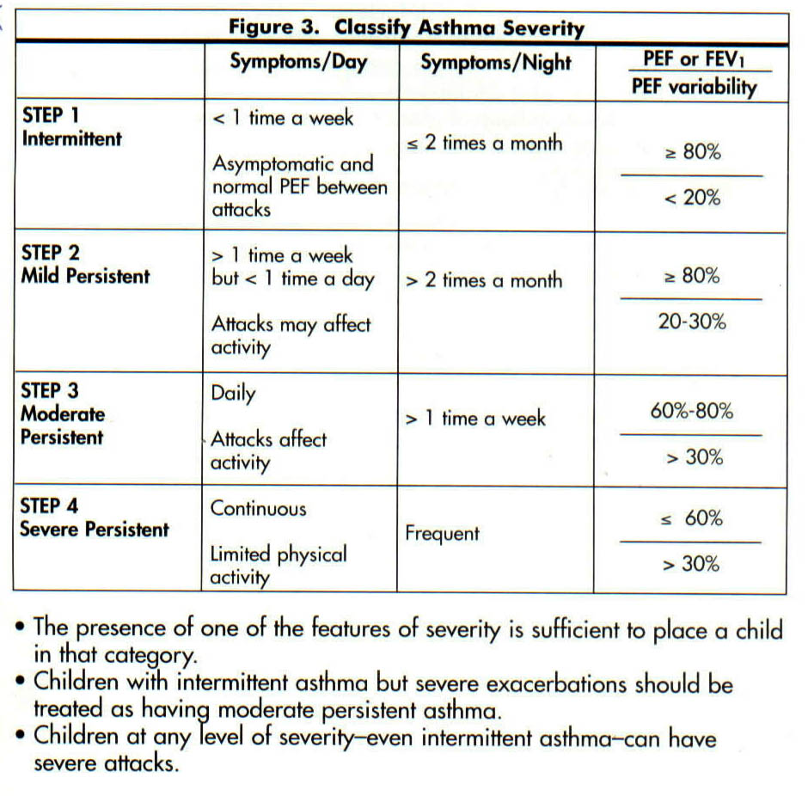

Slide 41
Figure 16.12 A stepwise approach to the treatment of asthma. (From: British Thoracic Society/Scottish Intercollegiate Guideline Network. 2009. The British Guideline on Asthma Management. Reproduced with permission. Available at: http://www.sign.ac.uk/guidelines/ (Accessed January 2011).)
Notes:
قبل الصعود درجة للأعلى يجب التاكد من مطاوعة المريض وانه يأخذ فعلا الدواء كما هو موصوف ،ومن صحة استخدامه للحجرة الاستنشاقية ،ومن عدم وجود تدخين او كثافة مؤرجات أو شدة او اضطرابات نفسية بالمنزل

Slide 42
Figure 16.13 Pressurised metered dose inhaler (pMDI) and spacer. Suitable for all ages, with facemask if <2 years old.

Slide 43
الحجرة الاستنشافية،أو الحجرة المحمولة باليد
توفر الحاجة للتوافق بين الاستنشاق (الشهيق ) وكبس البخاخة
تزيل خطر توضع الدواء وتراكمه بالبلعوم الفمي ومن ثم امتصاصه عن طريق الجهاز الهضمي.
الحجرة كبيرة الحجم تبين أنها توصل للرئة كمية اكبر من الدواء في البخة الواحدة مما توصله الحجرة صغيرة الحجم.
يمكن نقلها لأي مكان
أثبتت الدراسات انها فعالة مثل جهاز الارذاذ بل تفوقه.
تطبق بواسطة قناع عند الأطفال الصغار
وبواسطة القطعة الفموية للأطفال فوق 4سنوات.

Slide 44
العلاج الداعم عند الأطفال تحت 5سنوات من العمر
الخطوة الأولى :(ربو معتدل متقطع) منبهات 2βانشاقية قصيرة الأمد عند الحاجة.
الخطوة الثانية:(علاج وقائي منتظم) نضيف كورتيكوستيروئيدإنشاقي 200-400 مكغ اليوم .
نبدأ دائماً بجرعة الستيروئيداتالإنشاقية المناسبة حسب شدة المرض.
خيار بديل:نضيف مضادات مستقبلات اللوكوتريينات في حال عدم إمكانية استخدام الستيروئيداتالإنشاقية.
الخطوة الثالثة:(إضافة أساسية على العلاج)
-نضيف مضادات مستقبلات اللوكوتريين عند الأطفال المعالجين بالستيروئيدات الإنشاقية لوحدها.
-نضيف الستيروئيدات الإنشاقية عند الأطفال المعالجين بمضادات مستقبلات اللوكوتريين لوحدها.
-عند الأطفال تحت عمر 2 سنة ننتقل إلى الخطوة الرابعة.
الخطوة الرابعة:استمرار السيطرة الضعيفة على الأعراض
تجب الإحالة إلى اختصاصي بالأمراض التنفسية عند الأطفال.

Slide 45
تخفيض العلاج
المراجعة المنتظمة مهمة عند بدء تخفيض العلاج
.
عند اتخاذ القرار بتخفيض العلاج يجب أن يؤخذ بالاعتبار أي دواء تخفض جرعته أولاً ومعدل تخفيض الدواء ،إضافة إلى شدة الربو ،التأثير الجانبي للدواء ،مدة الجرعة الحالية ،التأثير المفيد المحقق ورغبة المريض.
يجب أن يوضع المرضى على أقل جرعة ممكنة من الكورتيكوستيروئيد الإنشاقي ويجب أن يكون التخفيض في الجرعة بطيئاً حيث يختلف المرضى بدرجات تدهور المرض.
يخفض الكورتيكوستيروئيد كل 3 شهور وتخفض الجرعة تقريباً 25-50% كل مرة.
يجب أن يحدد موعد متابعة بعد 3-6 أسابيع بعد إيقاف الأدوية وذلك للتحري عن نكس الأعراض والحاجة لإعادة إدخال العلاج

Slide 46
Hydrofluoroalkine (HFA)inhalers
Chlorflorocarbone(CFC)have damaged Ozone layer but not the lung
HFA available in Short-acting β₂-agonists Uniivental ,and ICS Bud -Unisonide:

Slide 47
الربو المحرض بالجهد
بالنسبة لمعظم المرضى فإن الربو المحرض بالجهد هو تعبير عن سيطرة ضعيفة على الربو وتجب إعادة النظر في العلاج النظامي بما فيه الستيروئيد الإنشاقي.
في الحالات التي يكون فيها الجهد مشكلة محددة عند المرضى المعالجين بالكورتيكوستيروئيد الإنشاقي مع سيطرة جيدة في أحوال أخرى ،قم بإضافة واحد من العلاجات التالية:
-مضادات مستقبلات اللوكوتريين
-منبهات 2βمديدة التأثير
-كروموغليكات الصوديوم أو نيدوكروميل الصوديوم
-شادات 2β فموية
-تيوفيللين
تعتبر منبهات 2βالإنشاقية قصيرة الأمد الدواء الأمثل مباشرة قبل الجهد

Slide 48
Basic principle of ICS
1- Give always lowest effective dose of ICS.
2- Avoid sudden withdrwal of ICS.
3- After improvement of Asthma patient require less dose
– due to better absorption in normal lung -
4- Systemic absorption via lung increase post- improvement
5- Watch for systemic side effect HT and WT.
6- asses adernal function after 14 one year of ICS by
short sss Test.
7- Before increase dose of ICS add another asthma
controller medication: - Long acting B₂ Agonist –
S R theophyline-leukotriene modifier
8- If still need higher ICS make sure of diagnosis OF asthma.

Slide 49
تقييم درجة السيطرة على الربو
-
هل كان لدى الطفل خلال الأسابيع الأربعة الماضية أياً ممايلي:
*أعراض خلال النهار تدوم أكثر من عدة دقائق وتتكرر أكثر من
مرة بالأسبوع
Ο لا Οنعم
*هل يوجد تحدد بالنشاطات اليومية بسبب الربو(ركض،يلعب أقل
من بقية الأطفال،يتعب بسهولة خلال المشي أو اللعب) Οنعم Ο لا
*هل هناك سعال ليلي أو استيقاظ من النوم بسبب الربو
Ο لا Οنعم
الحاجة الىمنبهات 2βانشاقية قصيرة الأمد> من مرة بالأسبوع Οنعم Ο لا
غير مضبوط (3-4)-ضبط جزئي(1-2)-ضبط جيد (ولا واحدة)

Slide 50
عوامل الخطورة المنذرة بحدوث نوبة ربو حادة
1-عدم السيطرة على أعراض الربو
2-حدوث هجمة شديدة أو أكثر خلال السنة الماضية
3-بدء فصل حدوث الهجمة المعتاد لدى الطفل
4-التعرض لمحرضات:دخان التبغ،تلوث الهواء الداخلي أو الخارجي،المؤرجات الداخلية(عت الغبار المنزلي،الحيوانات الأليفة والصراصير)خاصة بالترافق مع انتان فيروسي.
5-مشاكل نفسية أو اجتماعية اقتصادية كبيرة لدى الطفل أو العائلة
6-عدم الالتزام بأدوية السيطرة على الربو أو
7 استخدام تقنيات انشاقية غير صحيحة

Slide 51
Acute asthma
Exacerbations of asthma (asthma attacks ) are episodes of progressive increase in:
shortness of breath
,cough , wheezing,
or chest tightness,
or a combination of these symptoms

Slide 53
مواصفات نوبة ربو حادة شديدة
1-لا يستطيع اكمال الجملة إالا إذا أخذ نفس بين الكلمة والأخرى أو أن ضيق النفس شديد لا يسمح له بالكلام والطعام
2-سرعة دقات القلب أكثر من 125 للطفل فوق الخمس سنوات و أكثر من 140 للطفل بعمر 2-5 سنوات.
3-زيادة عدد مرات التنفس أكثر من 30 نفس بالدقيقة للأطفال فوق خمس سنوات و أكثر من 40 نفس بالدقيقة للأطفال من 2-5 سنوات.
اشباع الأوكسجين<92%،
PEF33-50% من المتوقع(اشباع الأوكسجين قبل اعطاء منبهات 2βانشاقيةأو أوكسجين

Slide 54
صفات النوبة الربوية الخطيرة المهددة للحياة
- الصدر الصامت(يعني وجود حد أدنى من التهوية لا يكفي لاحداث وزيز)
- زرقة
- ضعف القدرة التنفسية
- انخفاض الضغط
- التعب الشديد
- اضطراب الوعي
اشباع الأوكسجين<92%،>PEF33من المتوقع(اشباع الأوكسجين قبل اعطاء منبهات 2βانشاقية أو أوكسجين

Slide 55
تدبير نوبة الربو الحادة من قبل الأبوين في المنزل
في خطة العمل المكتوبة لكل مريض ربو يجب أن يكون شرحا وافيا يمكن الأهل من تمييز تدهور الأعراض وبدء العلاج وكذلك تجعلهم يميزون متى تكون الهجمة شديدة وتحديد متى يكون العلاج المستعجل في المشفى ضرورياً،كما يجب أن تتضمن خطة العمل معلومات خاصة عن الأدوية وعملها وجرعاتها ومتى وكيف نطلب الرعاية الصحية.
يجب البدء بالعلاج بمنبهات 2β قصيرة التأثير أعطاء بخة واحدة (100 مكغ من السالبوتامول أو ما يعادلها).من خلال الحجرة الإنشاقية كل 30-60 ثانية يمكن تكرارها .تبعاً للاستجابة وبحيث لا نتجاوز الحد الأقصى المسموح وهو 10 بخات (مع أو بدون قناع للوجه حسب عمر الطفل).

Slide 56
العلاج بالستيروئيدات من قبل الأهل في النوبة الحادة
لا ينصح ببدء العلاج بالستيروئيدات الفموية من قبل الأهل في تدبير هجمات الربو الحادة في المنزل الا عند من لديهم قصة نوب مهددة للحياة او عند اهل صار لديهم خبرة كافية ووعي كاف اقنع الطبيب
يعطى الكورتيزون الفموي باكرا في نوبة الربو الحادة ،يعطى جرعة 20 ملغ بريدنيزلون للأطفال بعمر 2-5 سنوات وبجرعة 30-40 ملغ للأطفال فوق 5 سنوات.أما الذين يتناولون حبوب الكورتيزون للعلاج الوقائي فيجب إعطاؤهم 2ملغ/كغ من البريدنيزولون بحيث لا تتجاوز الجرعة القصوى 60 ملغ.

Slide 57
استطبابات العلاج في المشفى
: يجب أن يلجأ الأبوين أو الذين يقومون على رعاية طفل يعاني من نوبة ربوية حادة
معالجة في المنزل إلى الرعاية الطبية اسعافي اً.في حال لم يتم السيطرة على أعراضها رغم إعطاء10بخات من السالبوتامول بواسطة pMDI مع حجرة الانشاق .
إذا كانت الأعراض شديدة يجب إعطاء جرعات إضافية من الموسعات القصبية حسب الحاجة خلال فترة انتظار بدء الرعاية الطبية.
- إذا كان الطفل بحالة شدة فعلا ) stress )
فترة زوال الأعراض بعد إنشاق منبهات 2 β قصيرة الأمد تصبح أقصر بسرعة.
يجب أن يقدم الطاقم الطبي لسيارة الإسعاف للطفل في نوبة ربو حادة السالبوتامول الإرذاذي في الحالات الشديدة ريثما يصل الطفل إلى قسم الإسعاف.
يجب تحويل الطفل الذي يشكو من نوبة ربوية شديدة جداً إلى المشفى بشكل إسعافي

Slide 58
يجب تسجيل العلامات السريرية التالية في النوبة الحادة
:
معدل النبض :إن تسرع النبض بشكل عام يعني تدهور في الحالة الربوية ،بينما هبوط ضربات القلب في النوبة الربوية الخطيرة يعتبر العلامة التي تسبق النهاية.
معدل التنفس ودرجة الزلة التنفسية:زلة تنفسية تمنعه من إكمال الجملة بنفس واحد أو لاتسمح له بتناول الطعام.
استخدام العضلات التنفسية المساعدة:يمكن ملاحظتها بالشكل الأفضل بجس عضلات العنق.
درجة الوزيز:يمكن أن يصبح ثنائي الطور أو أقل وضوحاً مع ازدياد انسداد الطرق الهوائية
درجة الهيجان ومستوى الوعي:دائماً إعطاء الطمأنينة والهدوء

Slide 59
علاج نوبة الربو الحادة في المشفى
الأوكسجين
الموسعات القصبية
الماغنيزيوم سلفات
الستيروئيدات
الأوكسجين
يعطى الأوكسجين بصبيب عال بواسطة قناع محكم على الوجه أو بواسطة الشوكة الأنفية للأطفال في نوبة ربو مهددة للحياة أو إشباع أوكسجين أقل من 94% ويحقق إشباع أوكسجيني طبيعي 94-98%.
.

Slide 60
علاج نوبة الربو الحادة في المشفى
ب-الموسعات القصبية
-تعتبر منبهات 2βالإنشاقية الخط الأول في علاج الربو الحاد.
-تعتبر pMDI مع حجرة الإنشاق الخيار الأفضل للأطفال في نوبة ربو حادة خفيفة إلى متوسطة الشدة.
الحالات الشديدة او الخطيرة تعطى بواسطة جهاز الارذاذ وتكرر كل 20 دقيقة حسب الحاجة
-تتناسب جرعة الدواء مع شدة النوبة وتضبط حسب استجابة المريض.
-إذا لم تستجب الأعراض للعلاج الأولي ب منبهات 2β نضيف الإبراتروبيوم برومايد
ipratrupiumbromaid 250 mcg/dose)) تخلط مع المحلول الإرذاذي لمنبهات 2β.
-تكرر جرعاتipratrupiumbromaid باكراً لعلاج الأطفال الذين تكون استجابتهم لمنبهات 2βضعيفةكل 20 دقيقة خلال ساعة واحدة فقط.

Slide 61
علاج نوبة الربو الحادة في المشفى
.
ج-سولفات المغنيزيوم
-يجب الأخذ بعين الإعتبار إضافة 150 ملغ من سلفات المغنزيوم لكل إرذاذ من السالبوتامول مع الإيبراتروبيوم خلال الساعة الأولى للأطفال في نوبة ربو حادة شديدة أو قصيرة المدة مع إشباع أوكسجين 92%.
-يجب إيقاف منبهات 2β طويلة الأمد عندما يتطلب المريض منبهات 2β قصير الأمد بتواتر أكثر من أربع ساعات.

Slide 62
العلاج بالستيروئيدات
د-الستيروئيدات في النوبة الحادة
-يعطى الكورتيزون الفموي بشكل مبكر في النوبة الربوية الحادة.
- يعطى جرعة 20 ملغ بريدنيزلون للأطفال بعمر 2-5 سنوات وبجرعة 30-40 ملغ للأطفال فوق 5 سنوات.أما الذين يتناولون حبوب الكورتيزون للعلاج الوقائي فيجب إعطاؤهم 2ملغ/كغ من البريدنيزولون بحيث لا تتجاوز الجرعة القصوى 60 ملغ.
-تعاد جرعة البريدنيزولون عند الأطفال الذين يتقيئون ويجب الأخذ بعين الاعتبار إمكانية إعطاء الكورتيزون عن طريق الوريد عند الذين لا يستطيعون الاحتفاظ بالأدوية الفموية.
-العلاج بالكورتيزون لمدة 3 إيام كافية ولكن يمكن إطالة المدة لعدد من الأيام اللازمة للتحسن
.التخفيض التدريجي للعلاج غير ضروري إلا إذا تجاوزت مدة العلاج بالستيروئيد 14 يوماً.

Slide 63
الخط الثاني لعلاج الربو الحاد:
يعطى جرعة سريعة من السالبوتامول الوريدي(15 ميكروغرام/كغ خلال عشر دقائق)في النوبة الربوية الحادة عندما لا يستجيب المريض للعلاج الاستنشاقي الأولي.
لا يوصى بإعطاء الأمينوفيللين للأطفال في نوبة ربو حادة خفيفة أو متوسطة الشدة.
يجب الأخذ بعين الإعتبار إعطاء الأمينوفيللين للأطفال في نوبة شديدة أو خطيرة على الحياة لم تستجب على الجرعات القصوى للموسعات القصبية والستيروئيدات.
يعتبر سلفات المغنزيوم الوريدي سليماً لعلاج نوبة الربو الحادة

Slide 64
تدبير الربو الحاد عند الأطفال أقل من عمر السنتين:
من الصعب تقدير شدة الربو في الطفولة المبكرة.
تعود نوبات الوزيز المتقطعة عادة إلى الإنتانات الفيروسية والاستجابة لعلاج الربو ليس مضموناً حكماً.
تعتبر الخداجة ووزن الولادة المنخفض من عوامل الخطورة للوزيز المتكرر.
يتضمن التشخيص التفريقي :
-ذات رئة استنشاقية
-ذات رئة
-التهاب قصبات شعرية
-تلين رغامى
-كاختلاط لأمراض مثل داء المعثلكة الليفي الكيسي وتشوهات خلقية.

Slide 65
علاج نوبة الربو الحادة عند الأطفال أقل من عمر السنتين:
- الموسعات القصبية : لا مكان لمنبهات 2β الفموية للرضع.
- تعتبر pMDI مع حجرة الاستنشاق الخيار الأفضل لإعطاء الأدوية في النوبة الخفيفة والمتوسطة الشدة.
- خذ بعين الإعتبار إعطاء مزيج من مع الإبراتروبيومبرومايدالإنشاقي في الحالات الأشد. ipratrupiumbromaid 250 mcg/dose)) تخلط مع المحلول الإرذاذي لمنبهات 2β-تكرر جرعاتipratrupiumbromaid باكراً كل 20 دقيقة خلال ساعة واحدة فقط.
او البدء ب منبهات 2βالإنشاقية قصيرة التأثير أعطاء بخة واحدة (100 مكغ من السالبوتامول أو ما يعادلها).من خلال الحجرة الإنشاقية كل 30-60 ثانية يمكن تكرارها .تبعاً للاستجابة وعند عدم الاستجابة نعطي بختان 80مكغ من الإبراتروبيومبرومايدالإنشاقي ان توفر وان كان غير متوفر فخليط الارذاذ ipratrupiumbromaid 250 mcg/dose)) تخلط مع المحلول الإرذاذي لمنبهات 2β كماسبق

Slide 66
-العلاج بالستيروئيدات: يجب إعطاء الستيروئيدات الفموية باكراً للرضع في علاج نوبة الربو الحادة في المشفى .
- يعتبر 10 ملغ من حبوب البيدنيزولون الذوابة لمدة 3 أيام هي المستحضر الستيروئيدي المفضل في هذا العمر.
(او 2ملغ/كغ والحد الاقصى 20ملغ)
- يجب الحذر في وصف الستيروئيدات الفموية في كل نوبة من نوب الوزيز المتكررة والمرافقة للانتانات الفيروسية عند الرضع.

Slide 67
المتابعة بعد هجمة ربو حادة
إن الأطفال الذين تعرضوا لهجمة ربو حادة هم على خطر لحوادث مستقبلية مشابهة ويحتاجون إلى متابعة دورية.
تهدف المتابعة إلى التأكد من الشفاء الكامل وتقييم الحاجة إلى وضع الطفل على علاج وقائي مناسب عند الضرورة .
-يحتاج الطفل الذي أحيل إلى قسم الإسعاف أو المشفى بسبب هجمة ربو حادة إلى تحديد موعد للمتابعة مع طبيب الرعاية الصحية الأولية خلال 2-7 أيام بعد التخرج وموعد آخر خلال 1-2 شهر وذلك بحسب المعطيات السريرية والاجتماعية.

Slide 68
المواضيع التي تناقش في موعد المتابعة بعد نوبة حادة
.
1- كيف نميز علامات عودة الهجمة : يجب أن يتلقى الأهل تعليمات حول علامات تدهور الربو والتصرف تجاهها.
2-يجب أن تحدد العوامل التي تحرض هجمة وتوضع استراتيجيات لتمييزها باكراً إذا أمكن.
3-يجب أن تقدم خطة عمل مكتوبة ومخصصة تتضمن تفاصيل حول خدمات الإسعاف التي يمكن الوصول إليها.
4-تقييم ضبط أعراض الربو والتزويد بالعلاج عند الحاجة.
5-يجب أن تتم مراجعة تقنيات الإنشاق بانتباه واهتمام.
6-يجب أن نشرح للأهل عن أدوية السيطرة على الربو والأدوية المزيلة للأعراض:
-تعطى الموسعات القصبية على قاعدة –الاستخدام عند الحاجة- ويجب أن تسجل الاحتياجات اليومية للتأكد أن الحاجة إليها تقل مع الزمن إلى مستويات ما قبل الهجمة.
-تعطى الستيروئيدات الانشاقية خلال الشهور الأولى بعد التخريج من المشفى ثم توقف (عند الحاجة) أو تتابع.

Slide 69
وسائل أخرى للوقاية من الربو
-
توجد العديد من المحرضات البيئية والتغذوية التي تثير نوبة الربو ،وتجنب هذه المحرضات يحسن من أعراض الربو ويقلل الحاجة إالى العلاج الدوائي.
إن التأثير الفعال للعلاج غير الدوائي بحاجة إالى المزيد من الدراسات.
الوقاية البدئية:
تتضمن التداخلات التي تجرى قبل بدء المرض وتهدف إلى انقاص حدوث الربو
*يجب تشجيع الإرضاع الوالدي نظرا لفوائده العديدة والمتضمنة تأثير واق أساسي للربو الباكر.
*يجب أن ينبه الآباء والآباء المستقبليون للآثار الجانبية للتدخين على أبنائهم والمتضمنة ازدياد حدوث الوزيز وزيادة خطورة حدوث الربو المستمر.

Slide 70
الوقاية الثانوية:
تتضمن التداخلات التي تجرى بعد حدوث المرض لتقليل تأثيره.
1-الطرق الفيزيائية والكيميائية لتقليل مستويات عت الغبار المنزلي والمتضمنة (المبيدات ،أغطية الفرش،التنظيف بالمكنسة الكهربائية ،الحرارة،التهوية،التجميد،الغسيل وتنقية الهواء وتشريده) هي طرق غير فعالة ويجب ألا ينصح بها من قبل أختصاصي الصحة.
2-توعية الأهل المصابين بالربو بخطر التدخين عليهم وعلى أطفالهم المصابين بالربو ودعمهم بالشكل المناسب لإيقاف التدخين.
3-إنقاص الوزن عند المرضى البدينين يحمل عدة فوائد صحية ويجب أن تدعم هذه الاستراتيجية عند مرضى الربو وستؤدي في حال نجاحها إلى تحسن أعراض الربو.
4-ينصح ببرامج تمارين التنفس المتضمنة طرق العلاج الفيزيائي لمرضى الربو كمساعد للعلاج الدوائي لتحسين نوعية الحياة وتقليل الأعراض.

Slide 71
Bronchodilator therapy
Inhaled β₂-agonists are the most commonly used and most effective bronchodilators. Short-acting β₂-agonists (often called relievers) such as salbutamol or terbutaline have a rapid onset of action, are effective for 2-4 h and have few side-effects. They are used as required for increased symptoms, and in high doses for acute asthma attacks. In contrast,
long-acting β₂-agonists (LABAs) such as salmeterol or formoterol are effective for 12 h. They are not used in acute asthma, and should not be used without an inhaled corticosteroid. LABAs are useful in exercise-induced asthma.
Ipratropium bromide, an anticholinergic bronchodilator, is sometimes given to young infants when other bronchodilators are found to be ineffective, or in the treatment of severe acute asthma.

Slide 72
Inhaled corticosteroids
Prophylactic drugs are effective only if taken daily . Inhaled corticosteroids (often called preventers) are the most effective inhaled prophylactic therapy. They decrease airway inflammation, resulting in decreased symptoms, asthma exacerbations and bronchial hyperactivity. They are increasingly used in conjunction with an inhaled LABA. They have no clinically significant side-effects when given in conventional licensed doses.
They can produce systemic side-effects, including impaired growth, adrenal suppression and altered bone metabolism, when high doses are used.
Asthma Guidelines group suggest that BDP and Bud are approximately equipotent and FP is about twice as potent.

Slide 73
Inhaler devices
The National Institute for Health and Clinical Excellence (NICE) in the UK recommends the use of a pMDI and spacer system for all inhaled medications for children under 5 years of age and for inhaled corticosteroids (ICS) for children aged 5–15 years following its appraisal of the evidence
the drugs are delivered directly to their site of action in the lungs in higher concentrations, and with less systemic exposure leading to fewer side effects.

Slide 74
العوامل المتعلقة بالحجرة التي تؤثر على وصول الدواء للرئة وتوضعه.
أن يكون القناع بتماس مع الجلد حول الأنف والفم والخدين.
ألكهربية الساكنة على الحجرة البلاستيكية تزال بالغسل بالصابون.

Slide 75
العوامل المتعلقة بالمريض الطفل الصغير التي تؤثر على وصول الدواء وتوضعه في الرئة بواسطة الحجرة الاستنشاقية
البكاء أثناء وضع القناع وطيلة وجوده يؤدي الى توضع الدواء بالبلعوم بسبب الفاصل الطويل بين شهيقين عميقين عادة في هذه الحالة .
هل الجواب بتطبيقه أثناء النوم؟

Slide 76
مخاوف من العلاج(الخوف من حجرة التنفس والقناع)
رفضها من قبل الطفل يدفع الأهل للرفض
كيفية المقاربة:
عدم وضعها بالاجبار مطلقا.
والتاسيس لقبولها بالشرح وامتصاص مخاوف الأهل والنصح باعطائها للطفل في جو من الغبطة والتسلية واشغال انتباهه وتركيزه بمواضيع أخرى.
تطمين الاهل ومتابعة أدائهم وتشجيعهم انهم يقومون بالعمل يشكل صحيح وان الطفل سيقبلها ان هم استمروا.

Slide 77
مخاوف من العلاج(خوف الاهل من الأدويةوالبخاخة)
من الاعتياد،الادمان،
من التأثيرات الجانبية على المدى الطويل
من اضعاف لمقاومة الطفل للمرض ومناعته
(الشرح لهم عن الادوية وعن مدى الاذى بدونها على حياة الطفل اليومية وصحته مستقبلا...)

Slide 78
المظاهر السريرية التي تقلل من احتمال الإصابة بالربو:
-أعراض مرافقة للإصابة بالرشح فقط دون حدوثها بشكل معزول عنه.
-سعال معزول مع غياب الوزيز أو صعوبة التنفس.
-قصة سعال رطب.
-دوار ،تنميل محيطي.
-فحص صدر طبيعي بشكل متكرر عند ظهور الأعراض.
-PEF (قمة جريان زفيري) طبيعية أو وظائف رئة (spirometry) طبيعية عند وجود الأعراض.
-عدم الاستجابة عند تجربة علاج الربو
-مظاهر سريرية تشير لتشخيص بديل.

Slide 79
Acute asthma Assesstment of Severity
With each acute attack, the duration of symptoms, the treatment already given and the course of previous attacks should be noted.
assessment of severity by Clinical features :
Wheeze and tachypnoea (respiratory rate >50 breaths/min in children 2-5 years, >30 breaths/min in children ≥5 years) - but poor guide to severity
Increasing tachycardia (>130 beats/min in children aged 2-5 years, >120 beats/min in children ≥5 years) - better guide to severity
The use of accessory muscles and chest recession - also better guide to severity
If breathlessness interferes with talking, the attack is severe

Slide 80
Acute asthma Assesstment of Severity
severity of may be underestimated by clinical examination alone. Therefore:
Arterial oxygen saturation should be measured with a pulse oximeter in all children presenting to hospital with acute asthma. Oxygen saturation <92% in air implies severe or life-threatening asthma
blood gases are only indicated in life-threatening or refractory cases.
Measurement of the peak expiratory flow rate should be routine in school-age children.
The features of a severe and life-threatening acute attack are shown in Figure 16.16.

Slide 81
الأعرض التي تسجل وتقيم أسبوعيا لمعرفة مدى السيطرة على الربو
:
أعراض نهارية : سعال ،وزيزوضيق نفس
الاعراض الليلية ،هل توقظ المريض
عدد مرات استخدام الموسعات القصبية
حصول نوبة حادة استدعت استشفاء أو زيارة الاسعاف
هل هناك اي تحديد للنشاط الفيزيائي للطفل أو غياب عن المدرسة بسبب المرض.
PEFعند الأطفال الكبار.

Slide 82
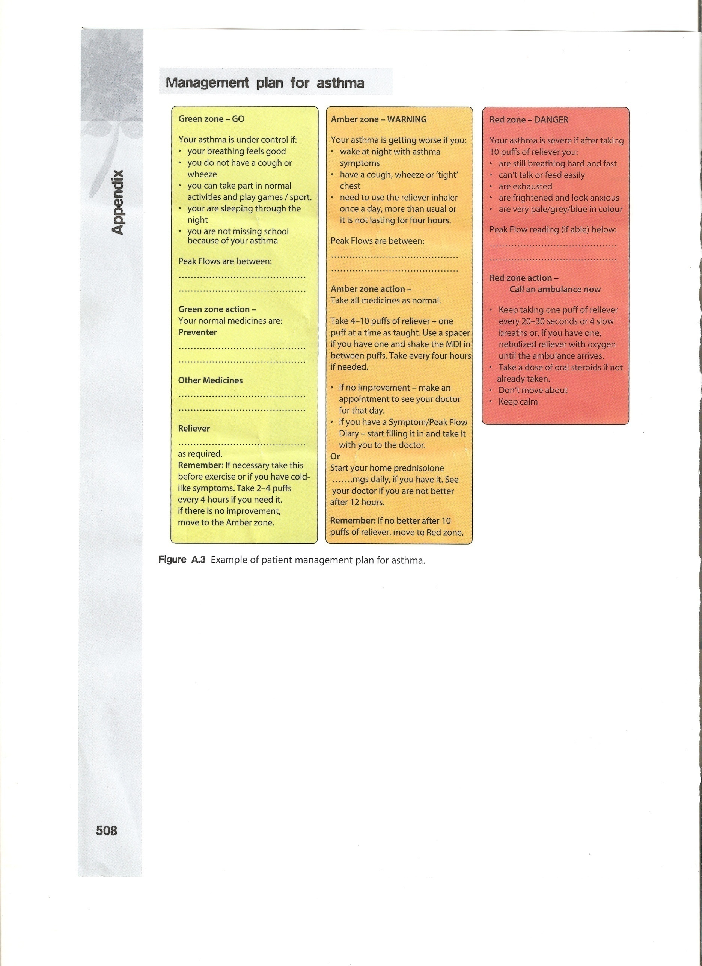

Slide 84
الخلاصة
الادوية المتوفرة الاستنشاقية مع حجرة التنفس من الستيروئيدات والموسعات القصبية ( (β₂-agonists تؤمن الراحة لمعظم الأطفال الربويين.
انه لمن فائق الأهمية ان نفهم ان نقص السيطرة على الربو أو عدمها بشكل عام ليس نتيجة عدم فعالية العلاج انما من قلة التدريب والتثقيف لمريض الربو وقلة المطاوعة ولذا يجب أن تعتبر هذه المجالات جزء لايتجزأ من تدبير الربو.

